Slide 1
Storytelling как методический прием: от начальной школы до подготовки к олимпиадам по английскому языку
Конобеев Алексей Васильевич, к.пед.н., ст.н.с. ИСРО РАО, доцент ИИЯ МПГУ, академический директор Умскул Академии, главный редактор издательства “Титул”

Slide 2
Две стороны storytelling
Обучение через рассказы
мотивирует;
создает значимый контекст;
опора на знания на родном языке;
развитие умений вероятностного прогнозирования;
комплексное развитие видов речевой деятельности;
развитие воображения и творческого мышления

Slide 3
Две стороны storytelling
Обучение созданию рассказов
формирование коммуникативной компетенции;
возможность выразить себя;
возможность практического применения изучаемого языка;
обретение уверенности и мотивация.

Slide 4

«Как научиться читать по-английски»
Авторская система обучения;
Подробные объяснения правил чтения, которые закрепляются в упражнениях, помогающих не только усвоить правила чтения, но и запомнить новые слова и расширить словарный запас.
На каждом занятии дети также открывают для себя удивительный мир Великобритании, знакомясь с ее культурой, традициями, бытом.
Аудиоприложение, которое можно скачать по QR-коду с обложки книги или по ссылке: http://audio.neteducom.com/books/47/, содержит образцы произношения звуков, слов, словосочетаний, предложений, текстов, ответы к заданиям для самопроверки, а также стихи и песни.
Авторы: М. Ю. Кауфман, К.И. Кауфман

Slide 5
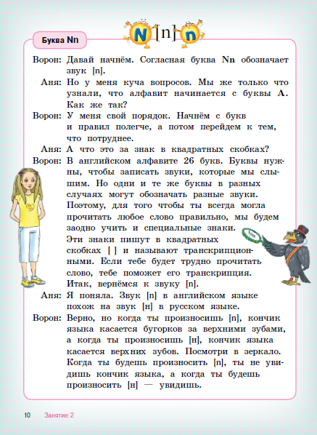
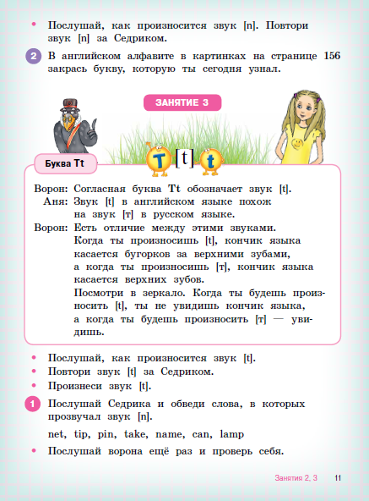
«Как научиться читать по-английски»

Slide 6
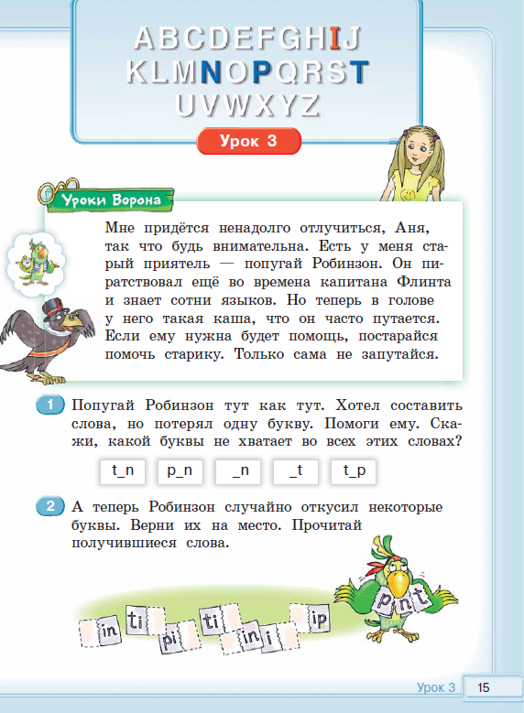
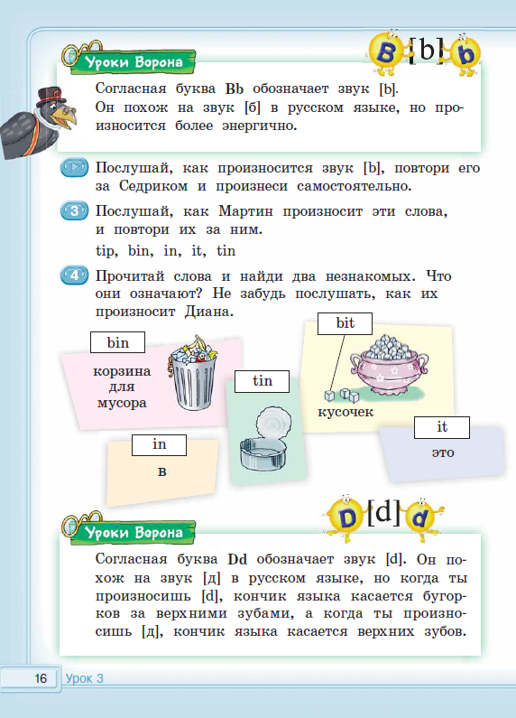
«Happy English.ru» - от рассказа к деятельности

Slide 7
Какие тексты выбирать?
Высокая повторяемость
Доступность языка
Доступность идей
Ритм и/или рифма

Slide 8

Английский в стихах 2-4 классы
Тематика школьной программы
Упражнения на понимание
Отработка лексики и грамматики
Опоры для развития памяти

Slide 9
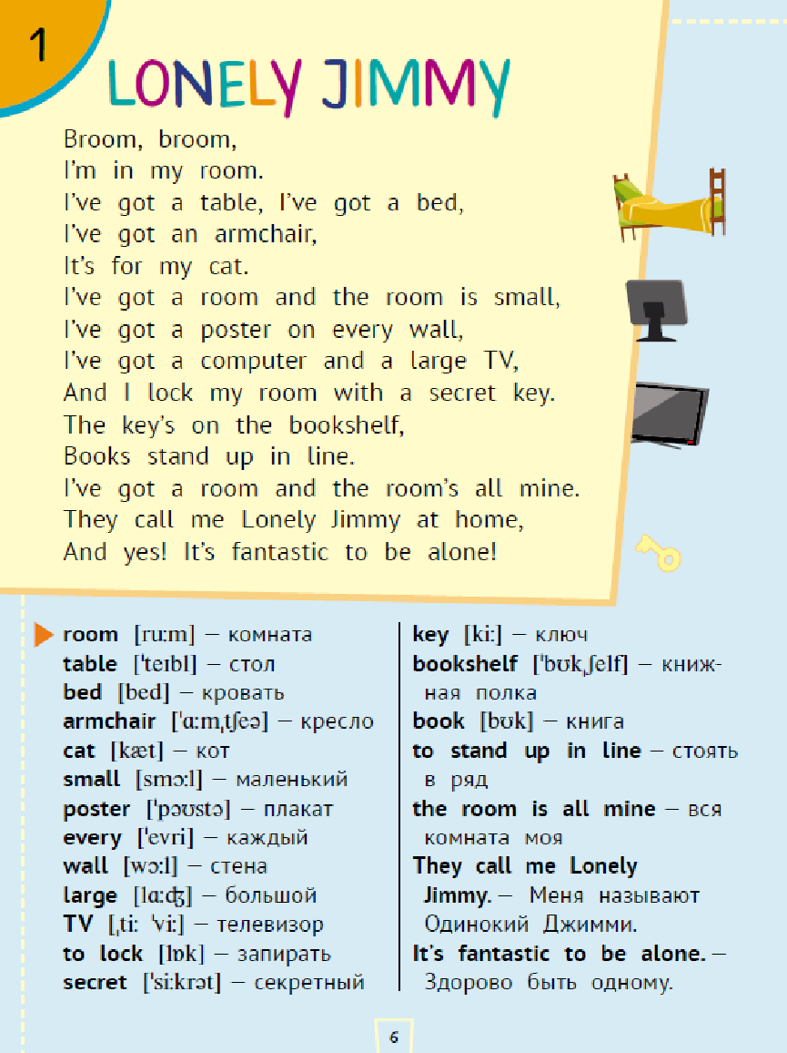
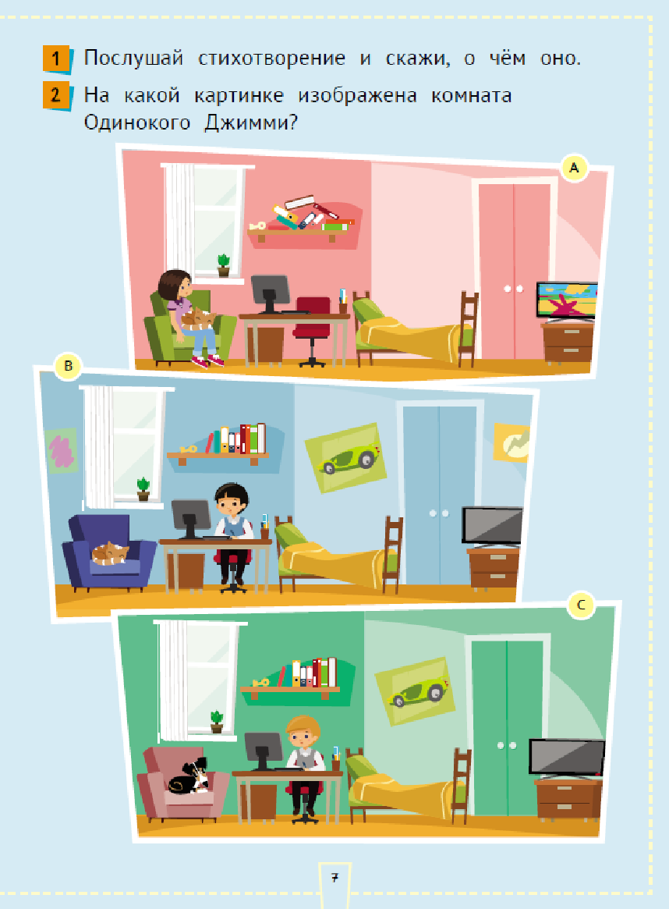

Slide 10
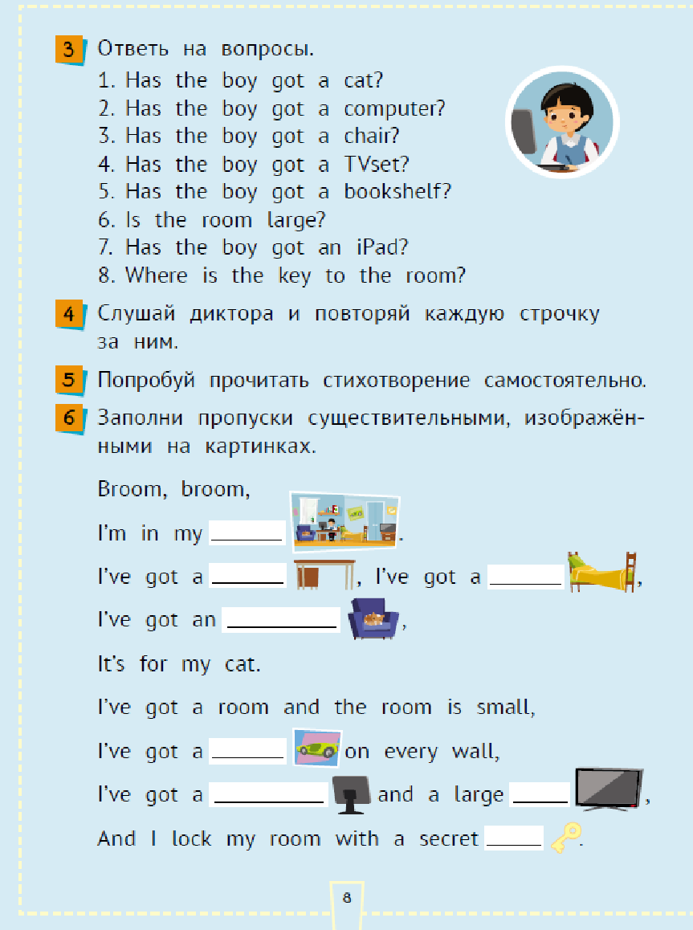
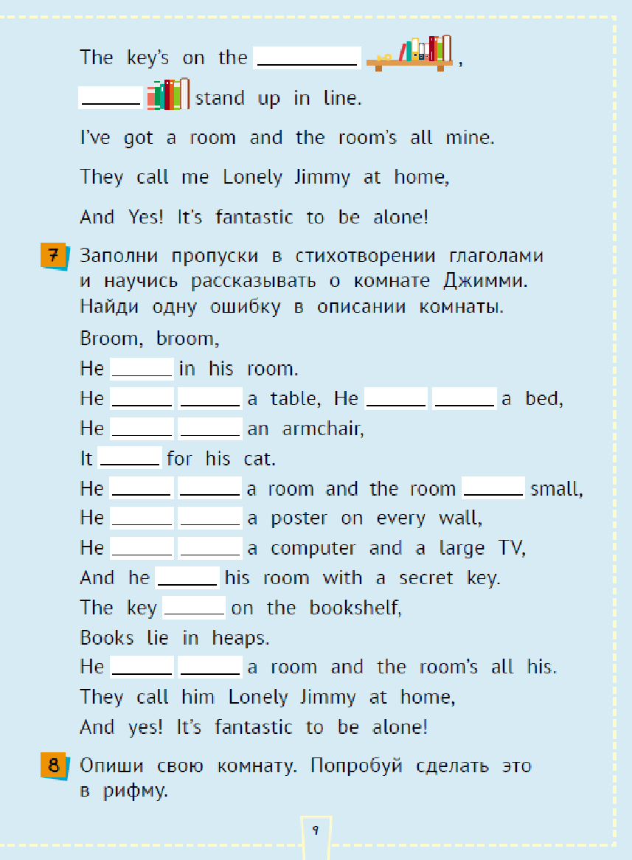

Slide 11
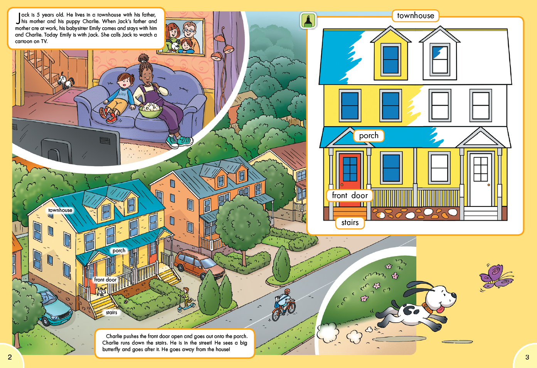
Arthur Frost. In the City

Slide 12
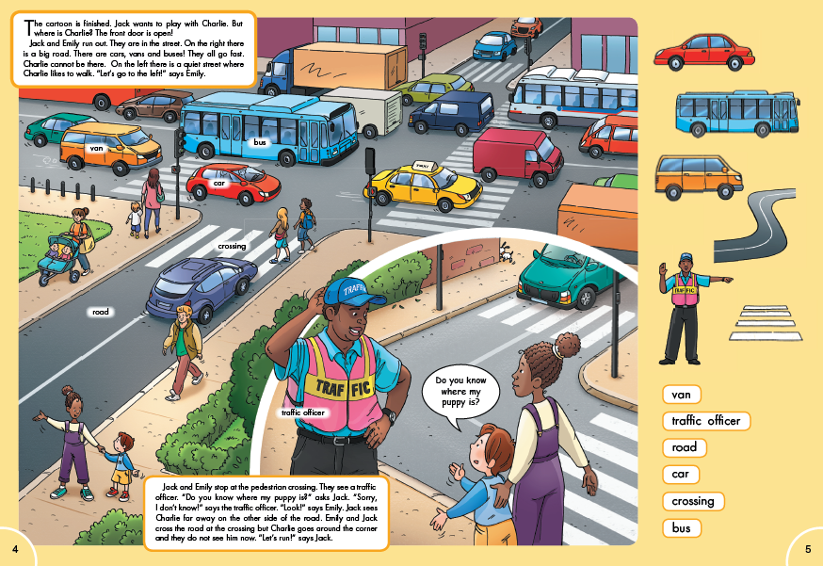
Arthur Frost. In the City

Slide 13
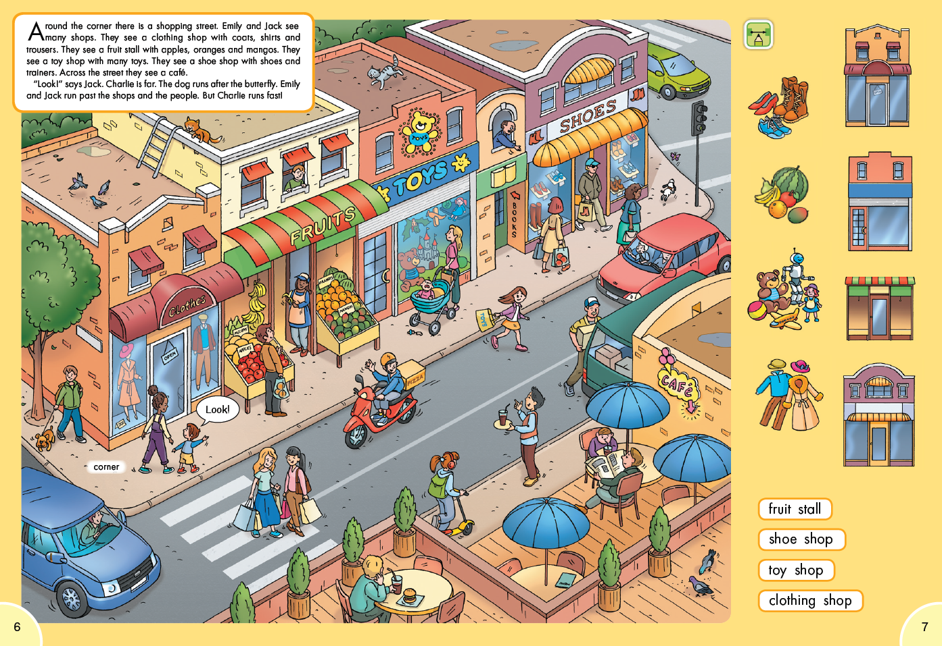
Arthur Frost. In the City

Slide 14
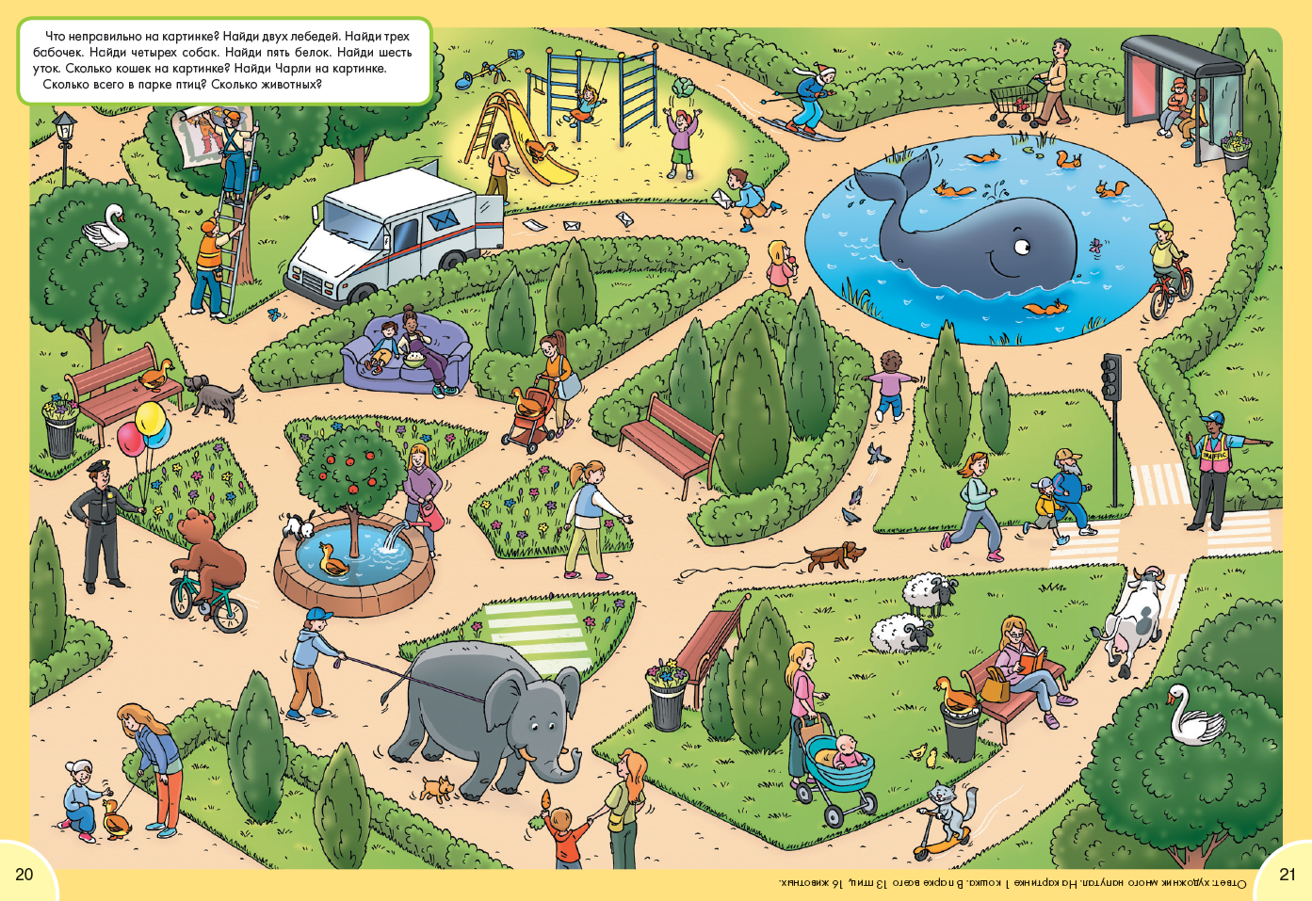
Arthur Frost. In the City

Slide 15




Серия книг для начальной школы

Slide 16

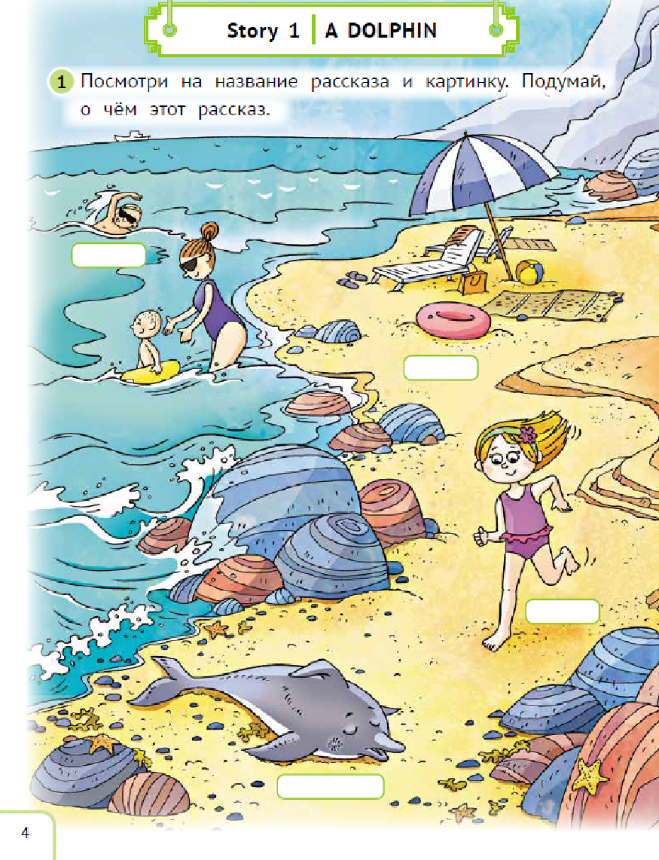

Slide 17
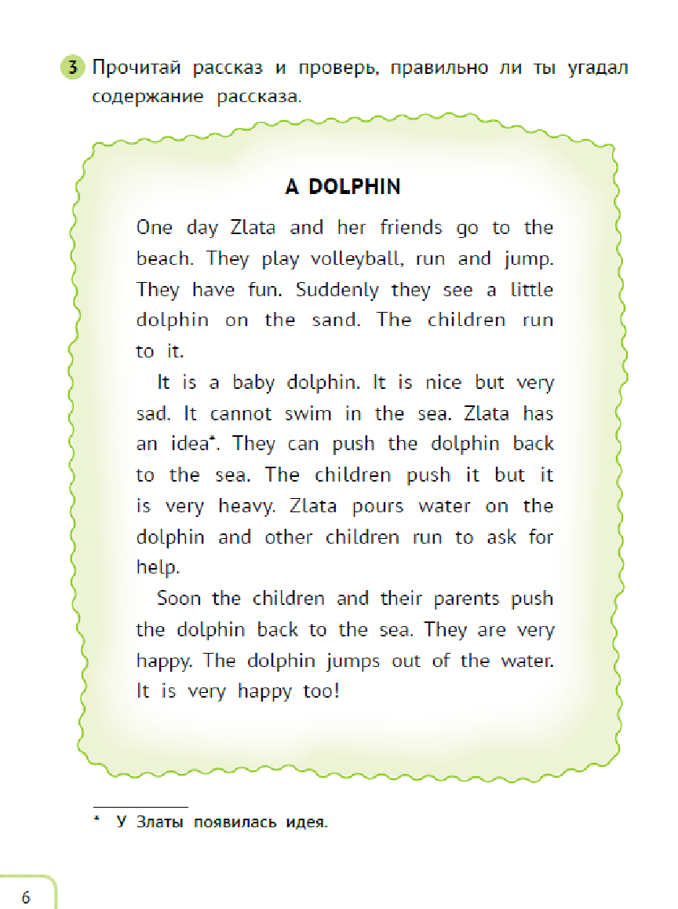
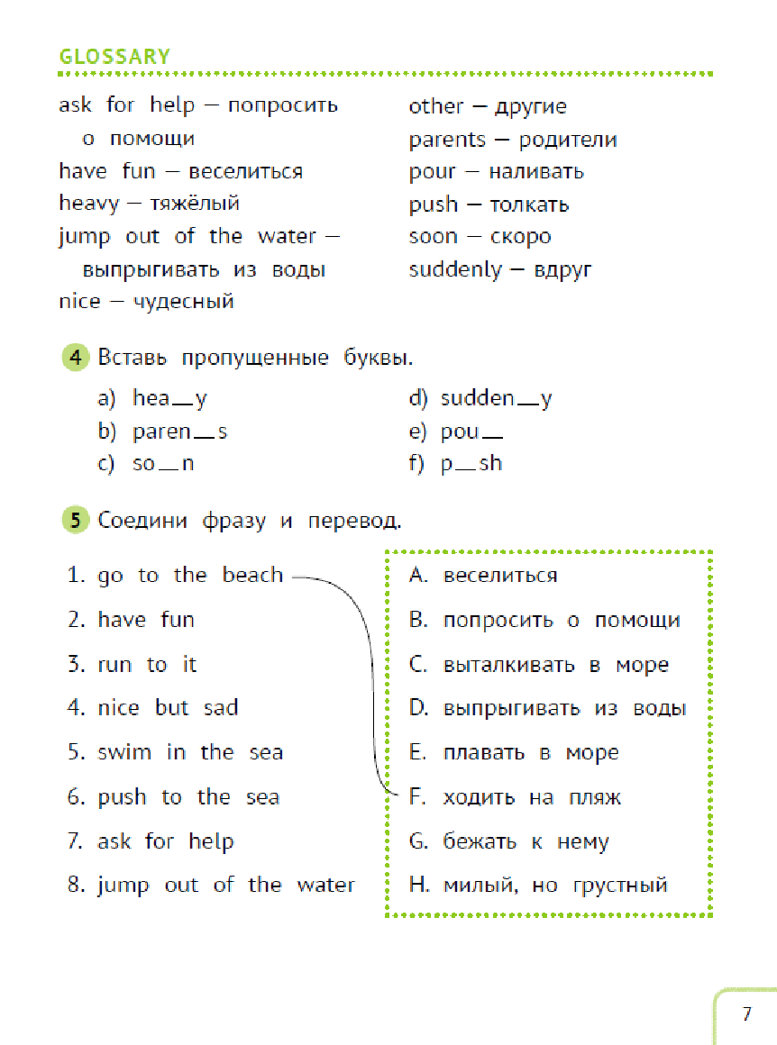

Slide 18
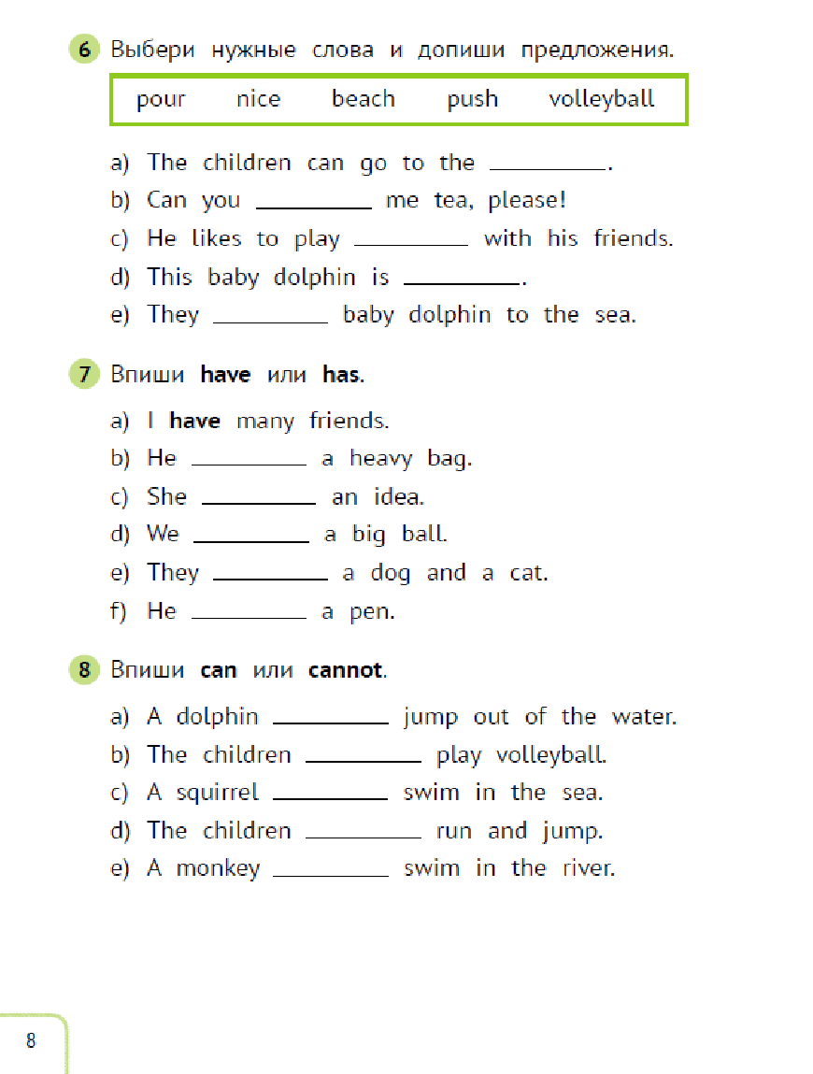
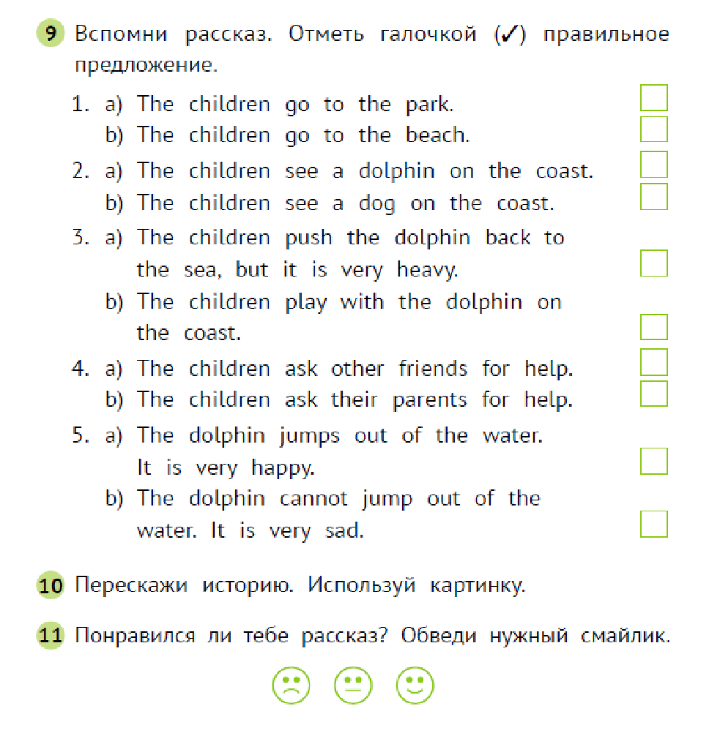

Slide 19


Ю. А. Левченко. Английский через сказку
Сценарии
Система упражнений
Задания на развитие памяти
Иллюстрации

Slide 20
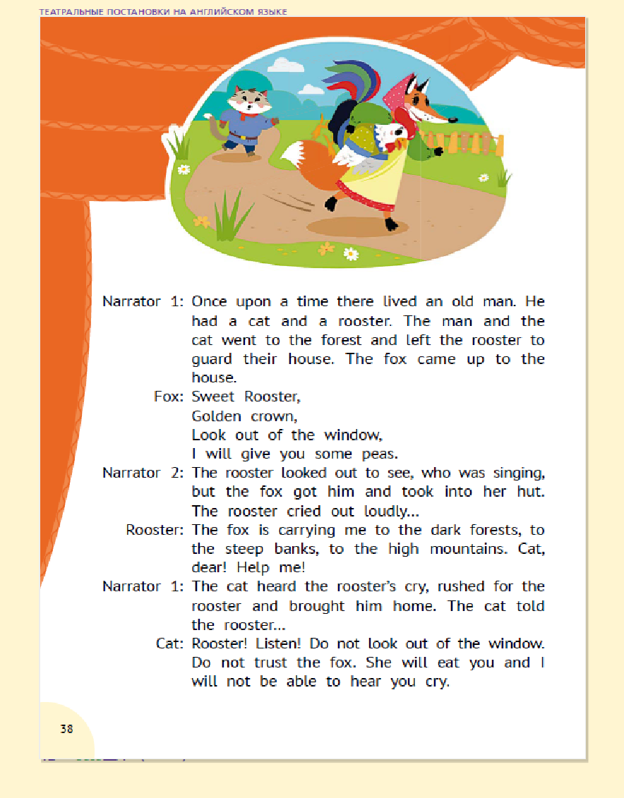
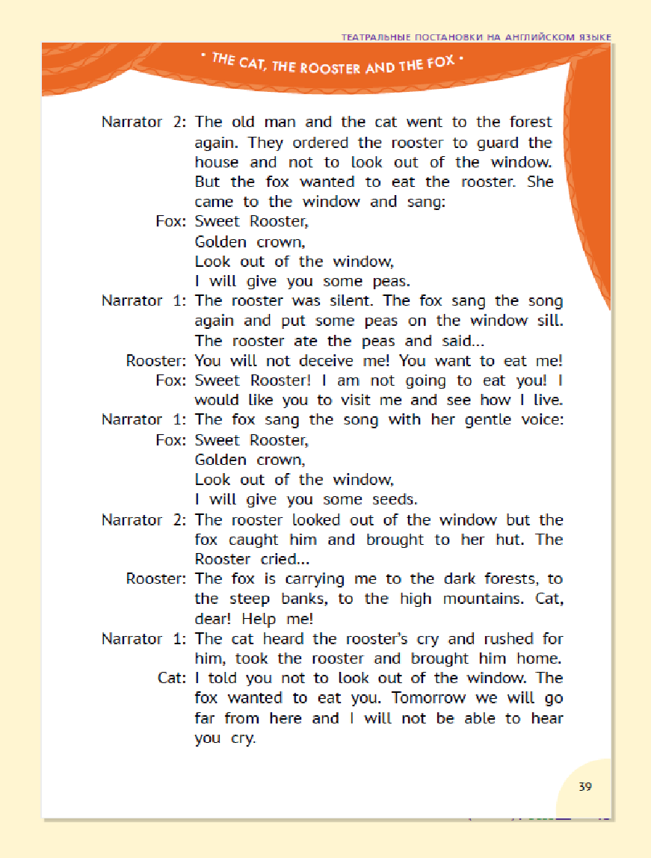

Slide 21
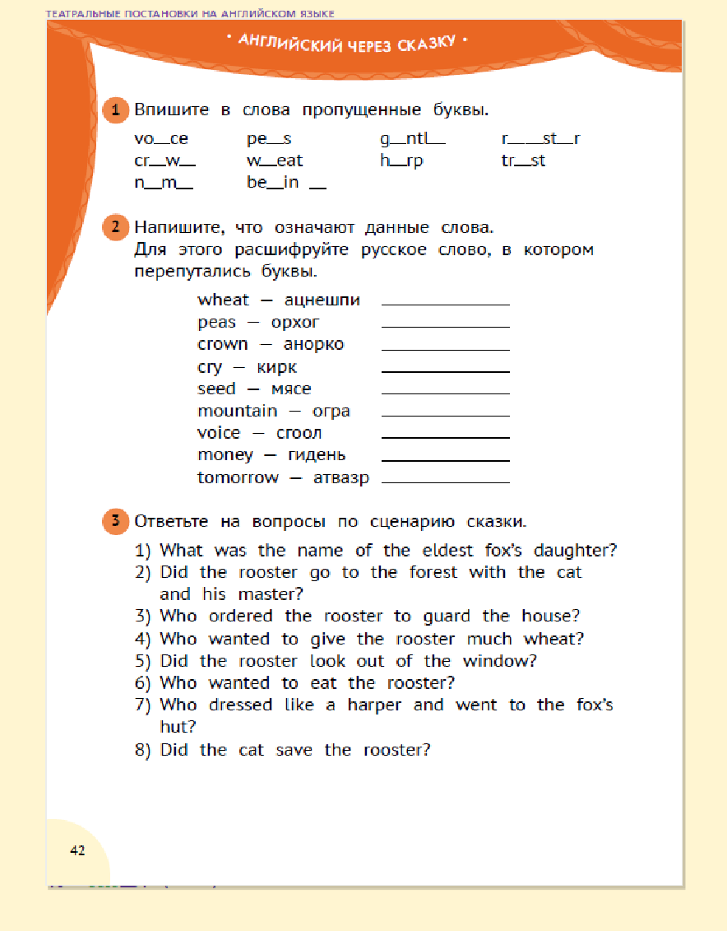
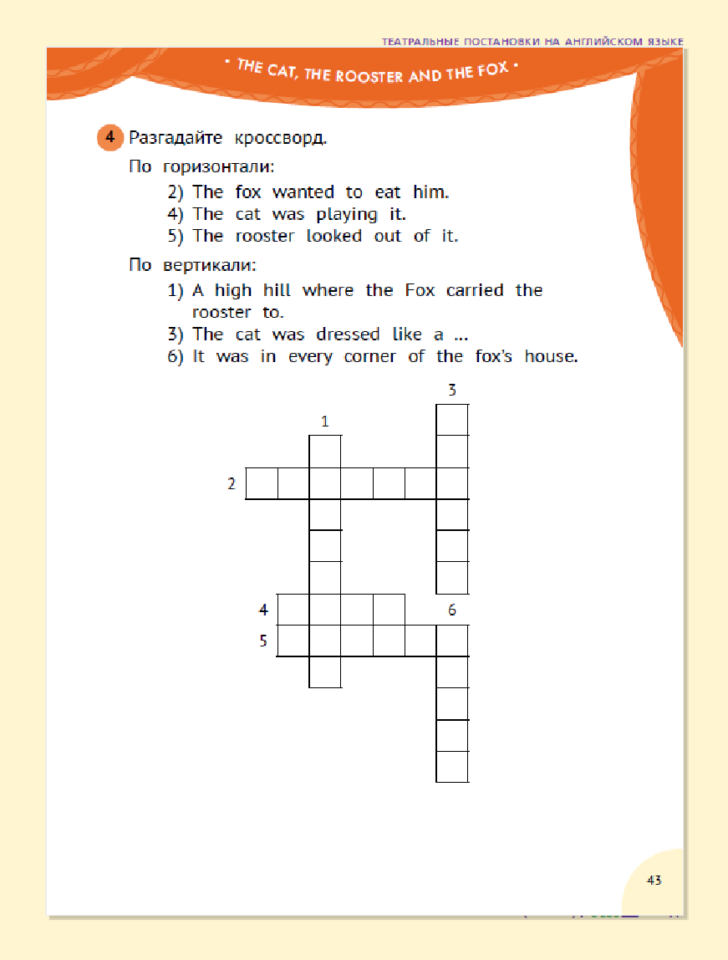

Slide 22
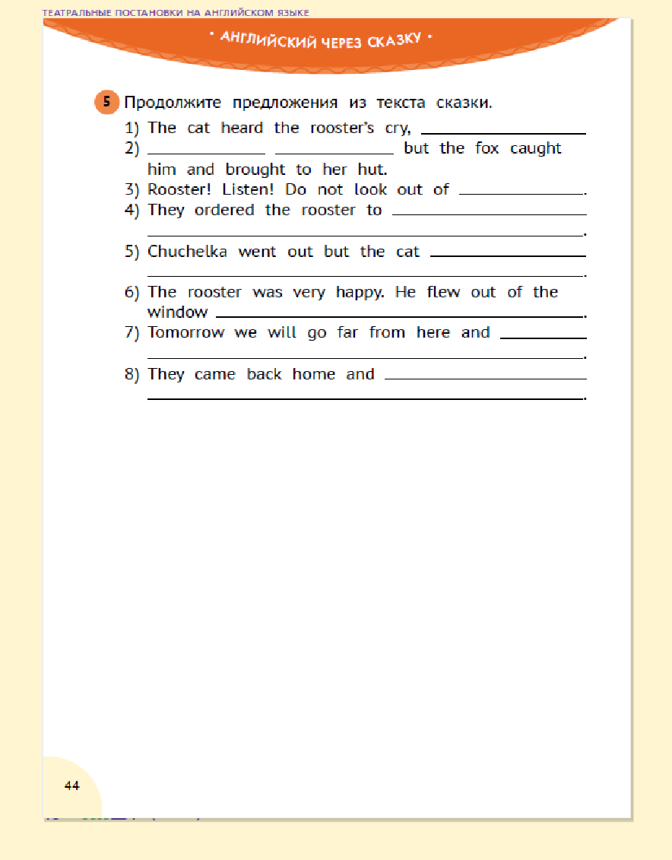

Slide 23

Книги для чтения
Серия “Почитай!”/“Read Up!” для 2-11 классов предназначена для формирования коммуникативной компетенции учеников на основе жанровых рассказов, стихов, познавательных текстов.

Slide 24

Книги для чтения К.И. Кауфман, М.Ю. Кауфман
Книга для чтения на английском языке “Adventures of Bob, the Hedgehog, and his friends” адресована ученикам 5–6 классов.
Книга состоит из коротких рассказов в виде „дневниковых записей“ ежика Боба, живущего в саду английского коттеджа, и мальчика Тома и позволяет взглянуть на повседневную жизнь английской семьи с необычного ракурса. Все рассказы сопровождаются серией упражнений, которые помогают закрепить изучаемые лексические и грамматические темы и обсудить различные стороны жизни современной Великобритании.

Slide 25
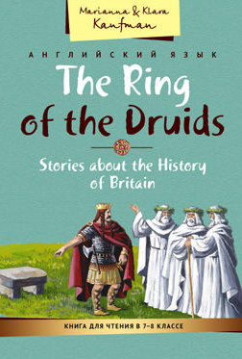
Книги для чтения К.И. Кауфман, М.Ю. Кауфман
Книга для чтения на английском языке “The Ring of the Druids” адресована ученикам 7–8 классов.
Содержание книги способствует формированию устойчивых страноведческих знаний по истории Великобритании с помощью создания атмосферы эмоционального сопереживания с героями, живущими и действующими в ту или иную историческую эпоху.
Юные читатели узнают историю возникновения таинственного кольца друидов. Следя за приключениями владельцев кольца, школьники знакомятся с историей Великобритании — от завоевания острова римлянами до победы герцога Вильгельма Завоевателя, а затем до времен последних королей династии Тюдоров.
Каждый рассказ сопровождается системой заданий.

Slide 26
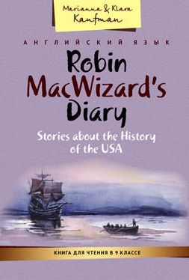
Книги для чтения К.И. Кауфман, М.Ю. Кауфман
Книга для чтения на английском языке “Robin MacWizard’s diary” адресована ученикам 9 класса.
Читая дневниковые записи Робина Маквизарда, ученики смогут глазами очевидца увидеть путешествие переселенцев из Англии в США на корабле „Мэйфлауэр“, узнать о жизни первых колонистов, познакомиться с основными событиями в истории США.
Книга также содержит короткие рассказы из жизни современной Великобритании, которые, несомненно, вызовут интерес читателей.
Все рассказы сопровождаются списком слов, комментариями и системой заданий, позволяющими закрепить изучаемый лексический и грамматический материал и развивать умения устной речи.

Slide 27




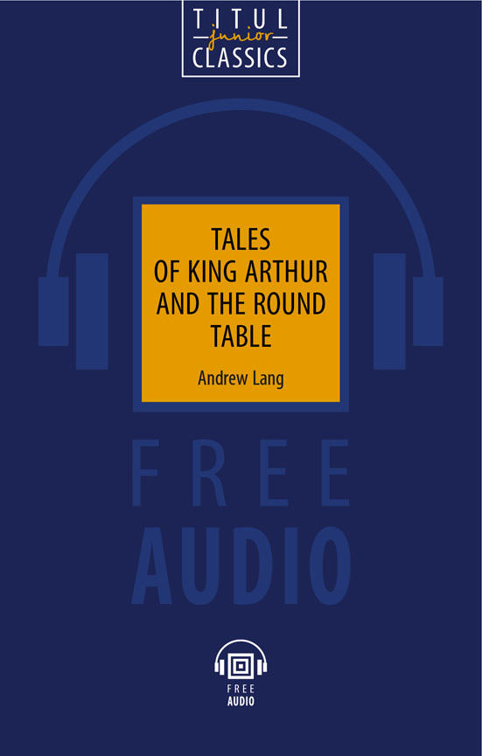


Художественная литература

Slide 28
Обучение созданию рассказов
Опора на картинки:
Сюжетная картинка: say as much as you can about this picture. Опорные вопросы: WHo is in the picture? What is he/she doing? How are these people related to each other? e.t.c.
Подборка картинок (вырезок из журнала, комиксов) + список слов на доске (love, friendship, anger, travel, marriage, adventure, secretive etc) - ученики придумывают рассказы, выбирая нужные картинки и слова
Story cubes - абстрактные символы как опора для воображения

Slide 29

Обучение созданию рассказов

Slide 30
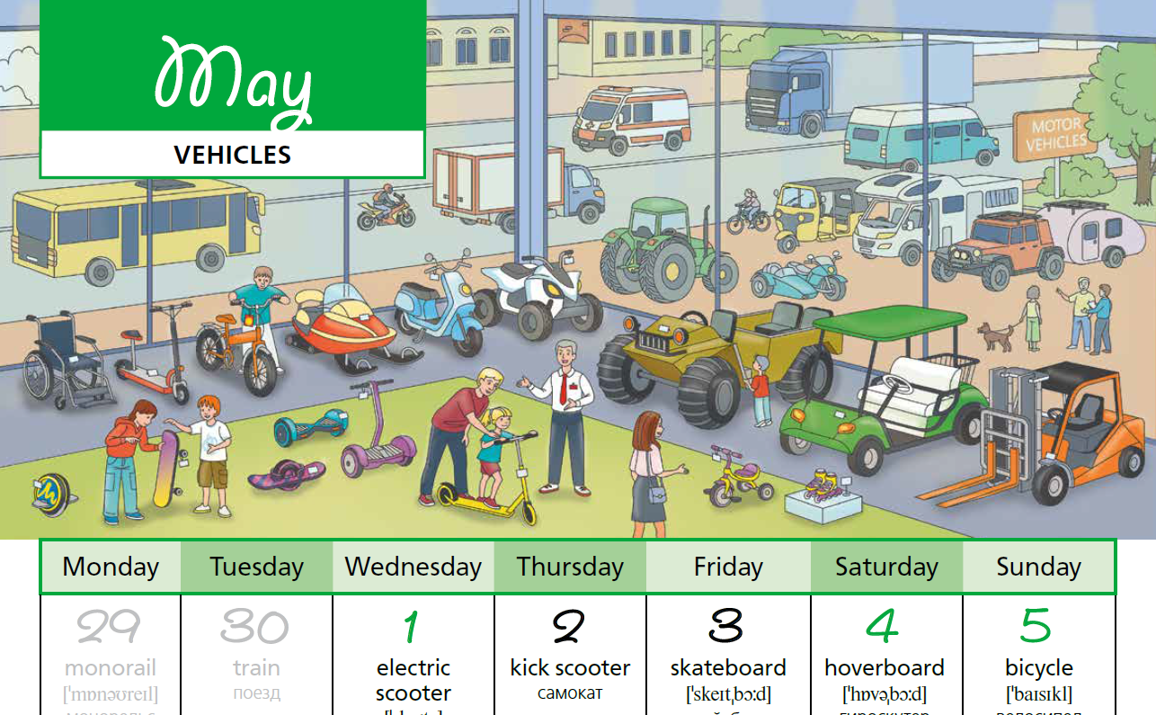
Расширяем словарный запас

Slide 31
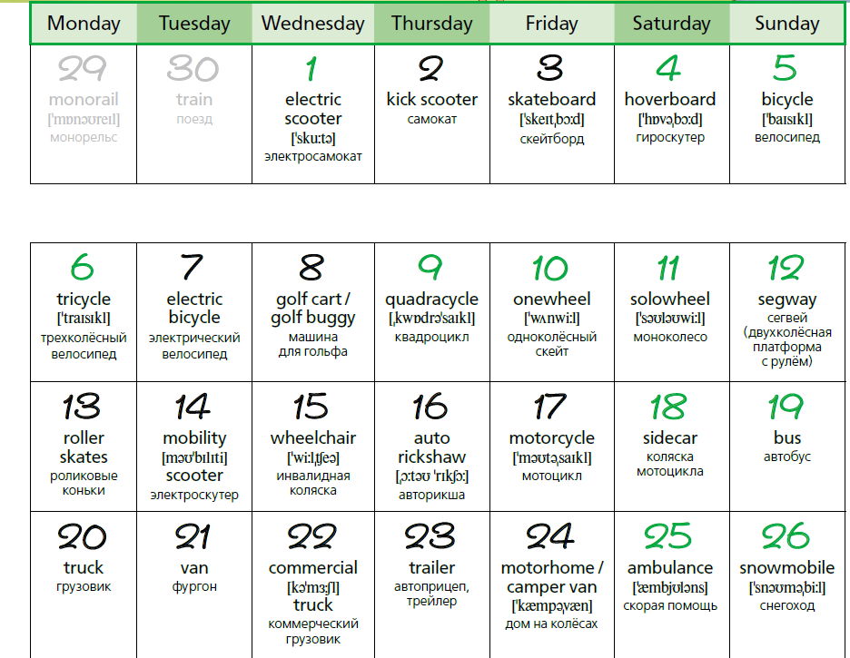
Расширяем словарный запас

Slide 32
Опора на типичные ситуации
Association game
Описание ситуации и вопросы “ЧТо сделал бы ты… что сделал бы (герой книги/фильма) и т.д.

Slide 33
Опора на архетипы (для олимпиад)
Overcoming the Monster: the protagonist sets out to defeat a force that threatens his homeland or family.
Rags to Riches: the poor protagonist acquires wealth, power and/or a mate, loses it and regains, growing as a person as a result.
The Quest: the protagonist and companions set out to acquire an important object or to get to a location.

Slide 34
Опора на архетипы (для олимпиад)
Voyage and Return: the protagonist goes to a strange land and, after overcoming the threats, returns with experience.
Comedy: a cheerful character triumphs over adverse circumstances, resulting in a happy ending.
Tragedy: the protagonist’s faulty character or mistakes results in their undoing and the fall of a fundamentally good character.
Rebirth: an event forces the main character to change and become a better person.

Slide 35
Story planning outline
My main character is a…
His objective is to…
He is confronted by … who opposes him because …
The ending will be when…

Slide 36
Story planning outline
Part 1: the beginning. Readers get to know the character and some of the settings. The problem is presented.
Part 2: the middle. The character tries to solve the problem. The confrontation ensues.
Part 3: the ending. Readers learn about the resolution of the story.

Slide 37
Продолжение - в декабрьских вебинарах

Slide 38
Где найти эти материалы
www.englishteachers.ru/shop - магазин издательства
titul.online - онлайн-подписка
https://www.ozon.ru/seller/izdatelstvo-titul-6954/knigi-16500/
https://www.wildberries.ru/brands/izdatelstvo-titul
в книжных магазинах

Slide 39









Наши
социальные сети

